Slide 1
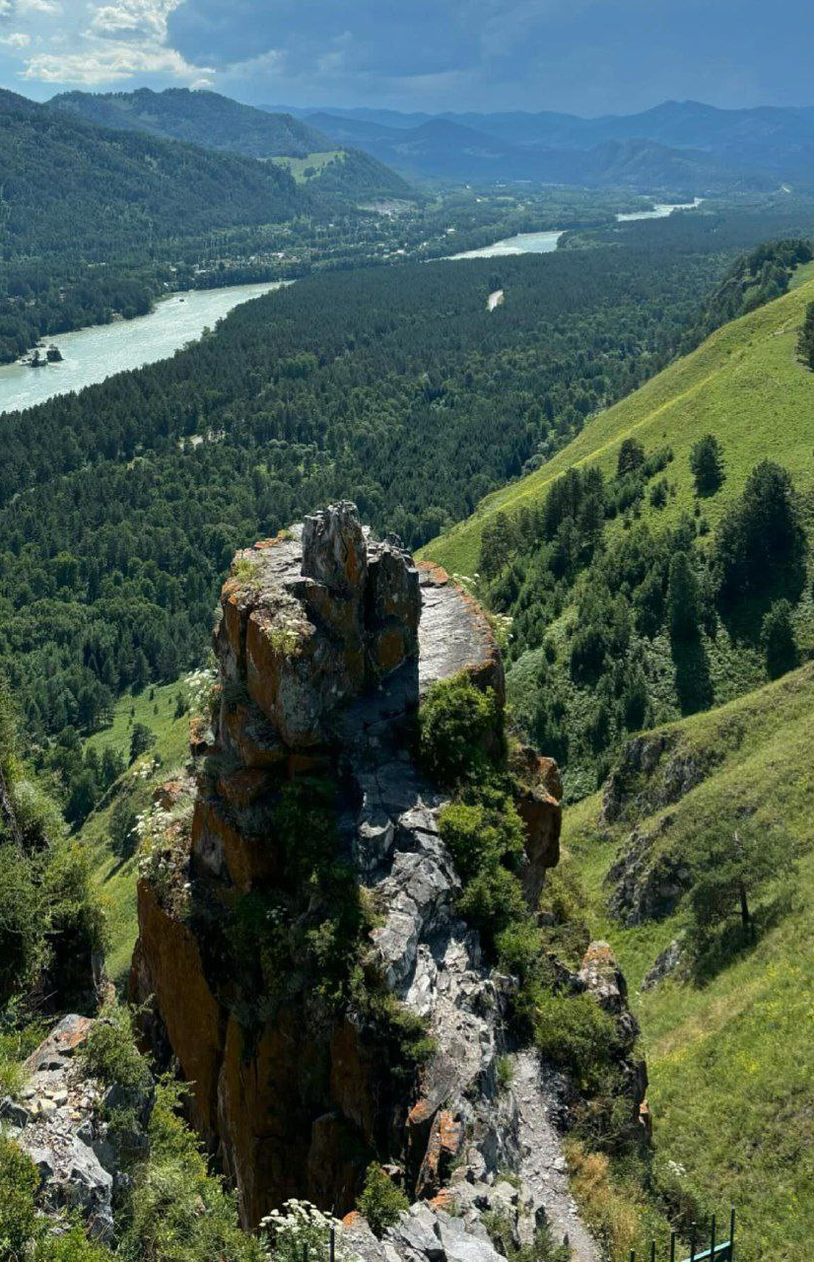

Локационная составляющая и лексическая наполненность телеграм-канала о путешествиях
Путешествия по России ∙ go Russia
https://t.me/travel_russia1
186 930 подписчиков
→ Гора «Чёртов палец», Алтай
Компьютерная лингвистика — 2025

Slide 2
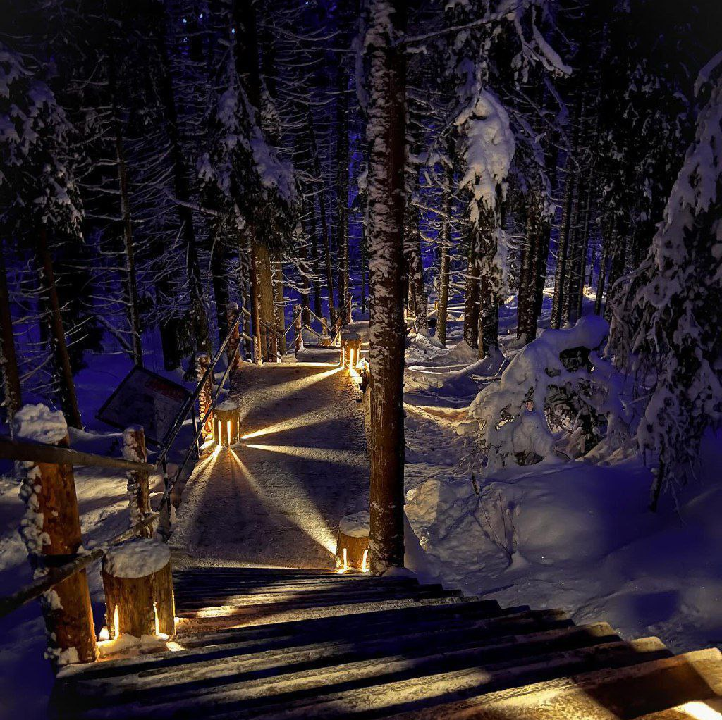
Задачи проекта
— собрать корпус текстов телеграм-канала «Путешествия по России ∙ Go Russia»;
— структурировать данные телеграм-канала, работа с Pandas;
— определить самые частые локации по количеству упоминаний на канале;
— оценить взаимосвязь количества реакций с популярностью контента;
— сравнить лексическое наполнение статей в зависимости от:
— разных регионов;
— разных периодов публикаций;
— биграммы как основа рекламных текстов.
Компьютерная лингвистика — 2025
→ Гора Паасо, Республика Карелия

Slide 3
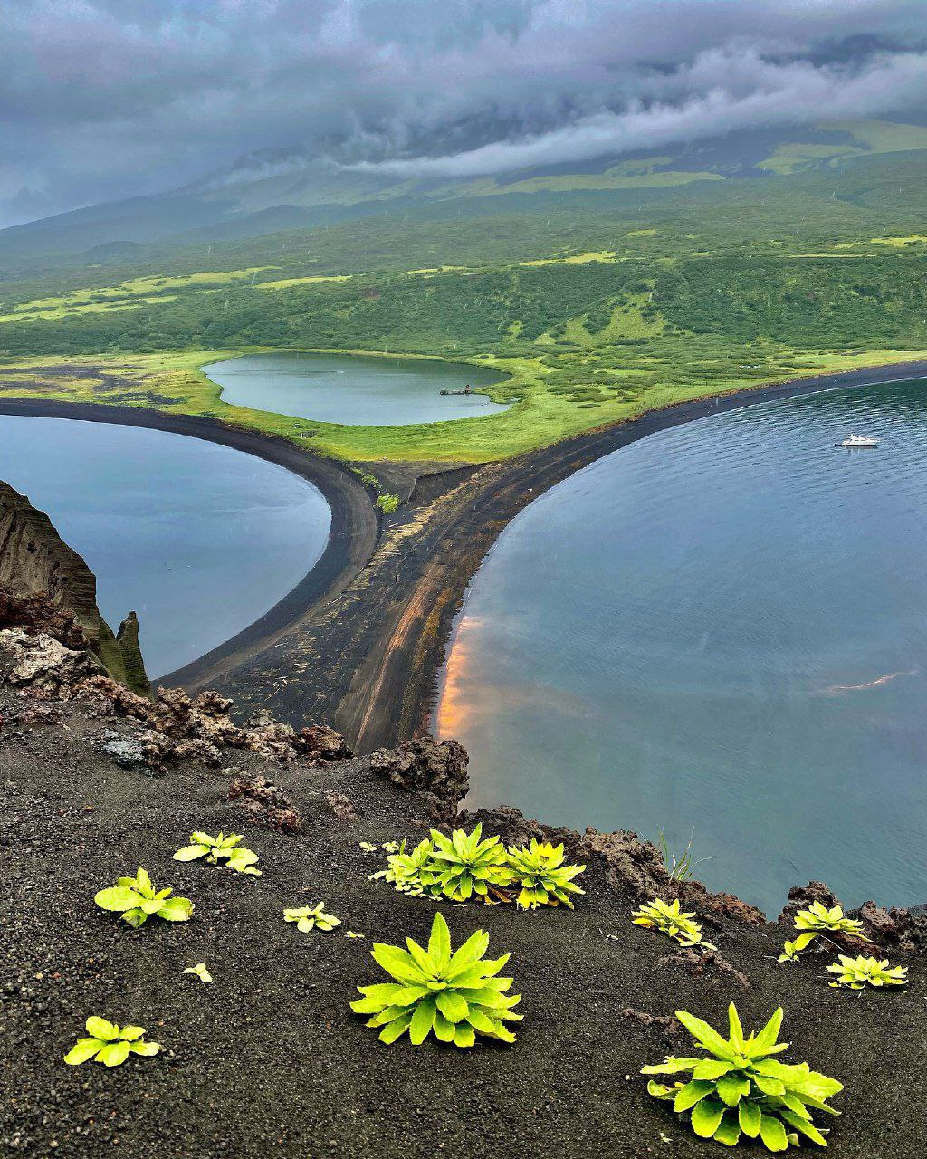
Задача 1
Собрать корпус текстов телеграм-канала «Путешествия по России ∙ Go Russia»
экспорт HTML-файлов;
извлечение данных с помощью библиотеки BeautifulSoup и модуля re;
теги <body>, </body>.
→ вид с острова Атласова, Курилы
Компьютерная лингвистика — 2025

Slide 4
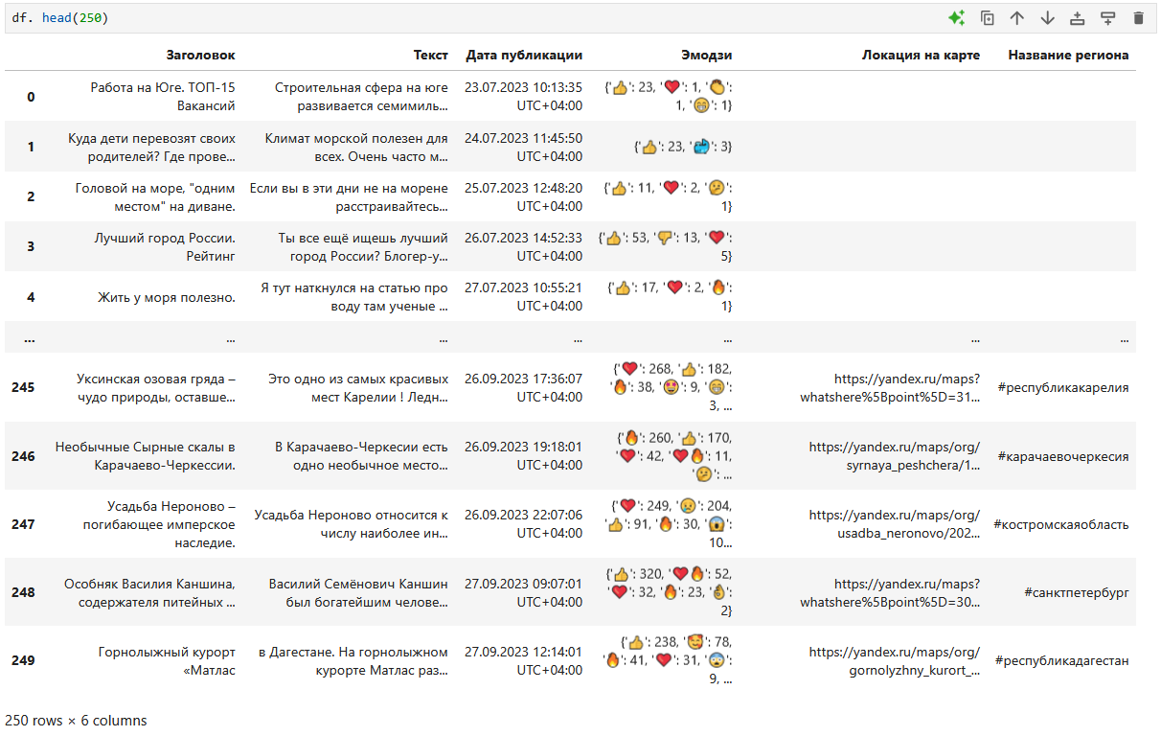
Задача 2
Структурировать данные телеграм-канала, работа с Pandas
 | Структура датафрейма: заголовок поста; текст поста; дата публикации; реакции; локация на карте; название региона.
Компьютерная лингвистика — 2025

Slide 5
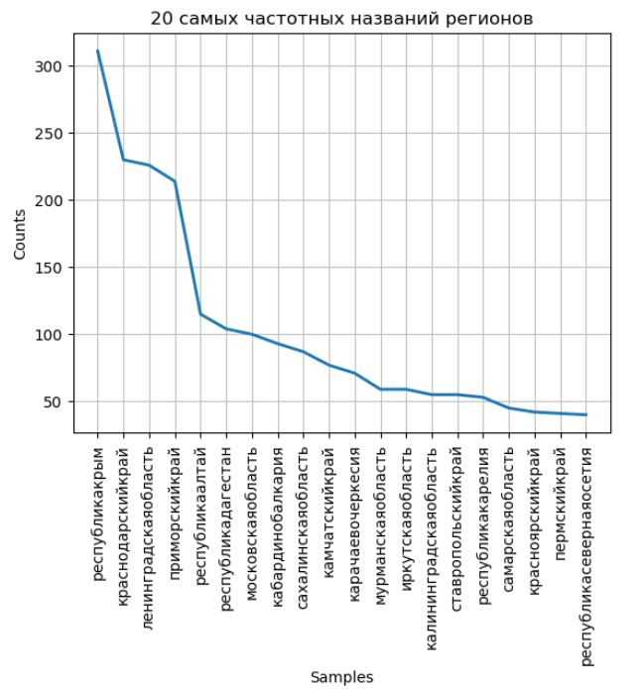
Задача 3
Определить самые частые локации по количеству упоминаний на канале
работа с датафреймом: названия регионов, общий список;
предобработка;
частотное распределение FreqDist
Компьютерная лингвистика — 2025

Slide 6
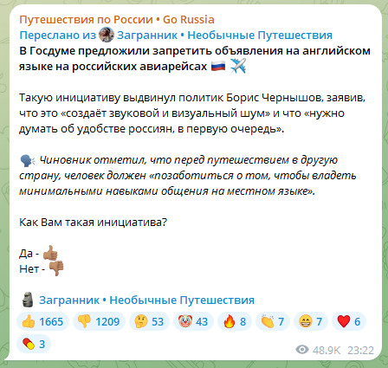
Задача 4
Оценить взаимосвязь количества реакций с популярностью контента
общее количество реакций — 2999;
сторонний пост из другого телеграм-канала;
прямое обращение к пользователю → побуждение к действию.
Вывод: количество реакций не всегда показатель заинтересованности и тематических предпочтений читателей
Компьютерная лингвистика — 2025

Slide 7
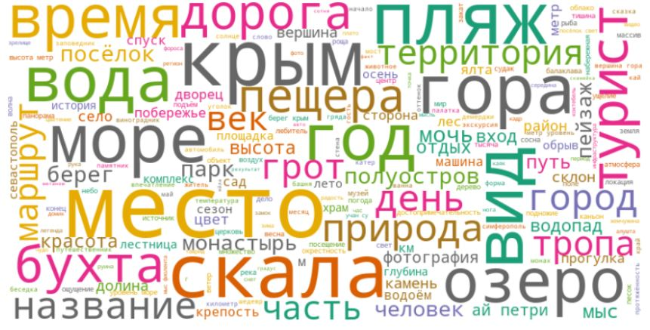
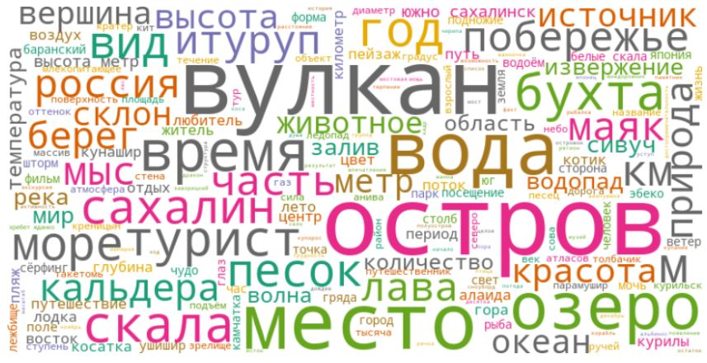
Задача 5
Сравнить лексическое наполнение статей в зависимости от разных регионов
Республика Крым
Сахалинская область
работа с датафреймом: собираем все тексты по #республикакрым, #сахалинскаяобласть;
предобработка, работа со стоп-словами , лемматизация;
визуализация существительных WordCloud
Компьютерная лингвистика — 2025

Slide 8
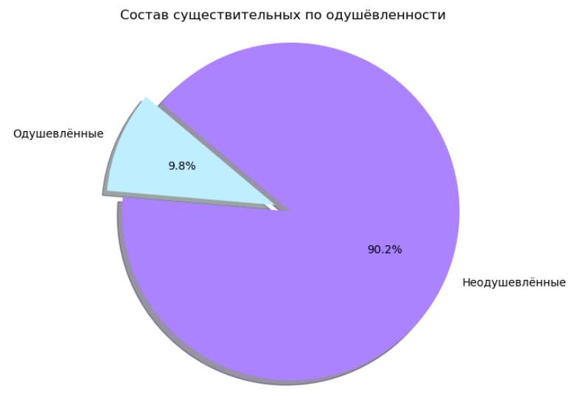
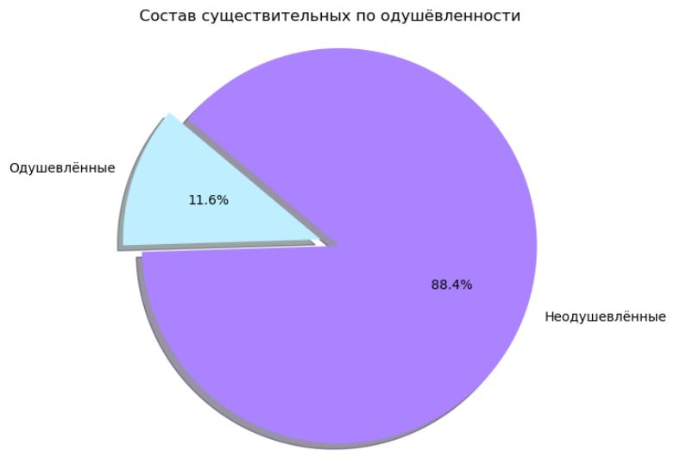
Задача 5
Сравнить лексическое наполнение статей в зависимости от разных регионов
Республика Крым
Сахалинская область
547
193
5062
1472
количественное соотношение одушевлённых/неодушевлённых существительных в текстах
Компьютерная лингвистика — 2025

Slide 9
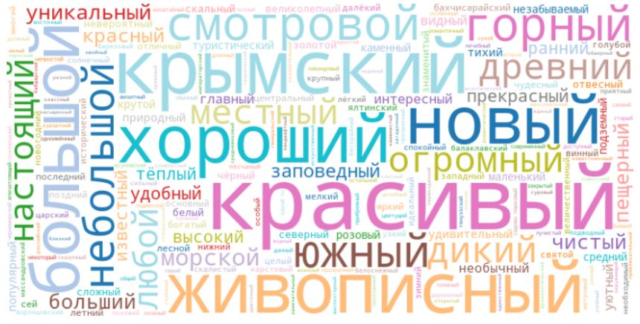
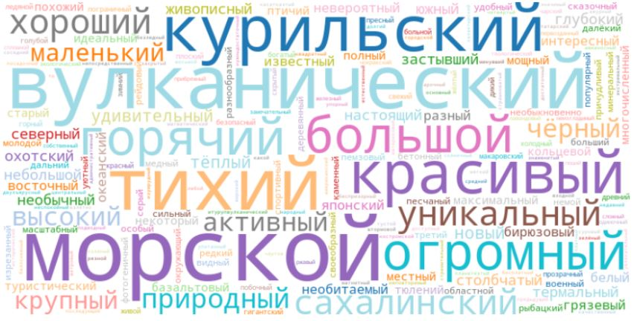
Задача 5
Сравнить лексическое наполнение статей в зависимости от разных регионов
Республика Крым
Сахалинская область
визуализация прилагательных WordCloud текстов по #республикакрым, #сахалинскаяобласть
Компьютерная лингвистика — 2025

Slide 10
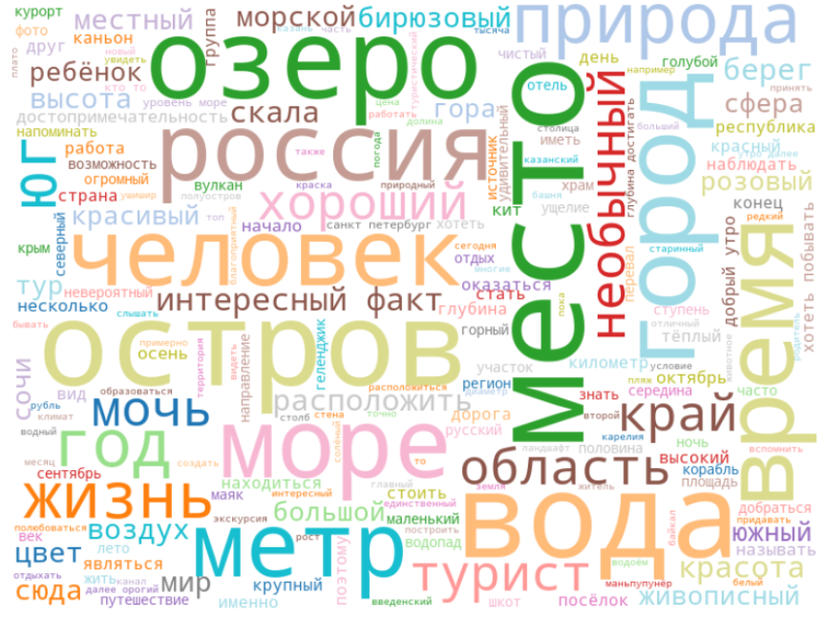
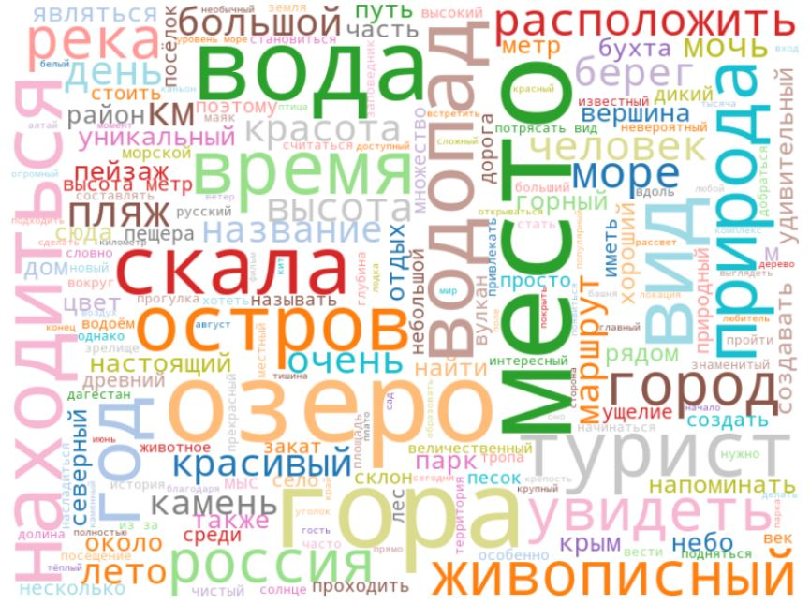
Задача 5
Сравнить лексическое наполнение статей в зависимости от периодов публикаций
Лето — 2023
количество лемм — 21615
Лето — 2024
количество лемм — 131876
Компьютерная лингвистика — 2025

Slide 11
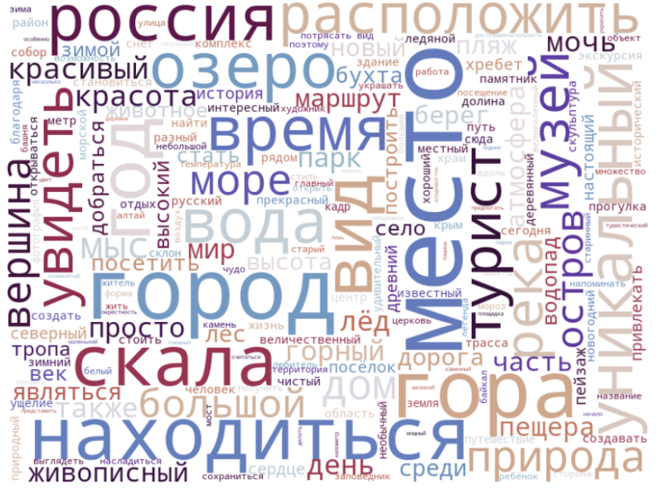
Задача 5
Сравнить лексическое наполнение статей в зависимости от периодов публикаций
Зима — 2024
количество лемм — 118881
Лето — 2024
количество лемм — 131876
Компьютерная лингвистика — 2025

Slide 12
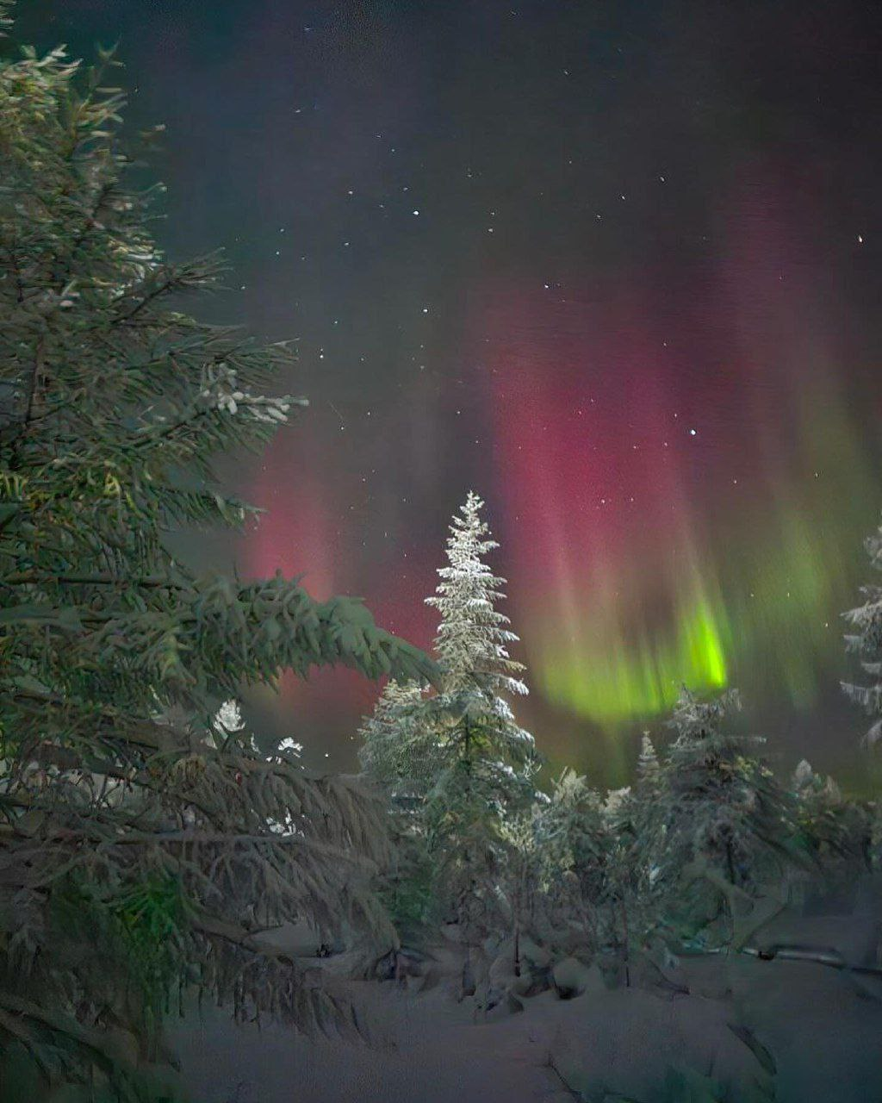
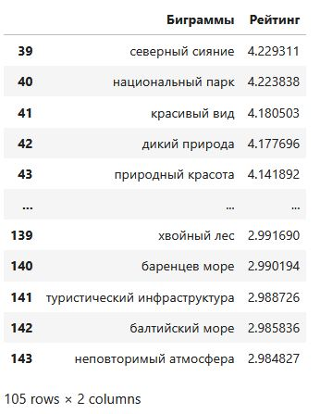
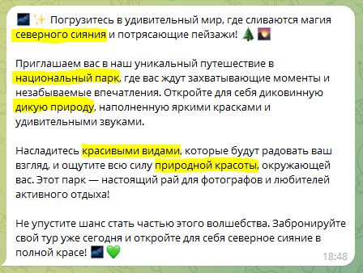
Задача 6
Биграммы как основа рекламных текстов
Компьютерная лингвистика — 2025
РЕСПУБЛИКА САХА

Slide 13
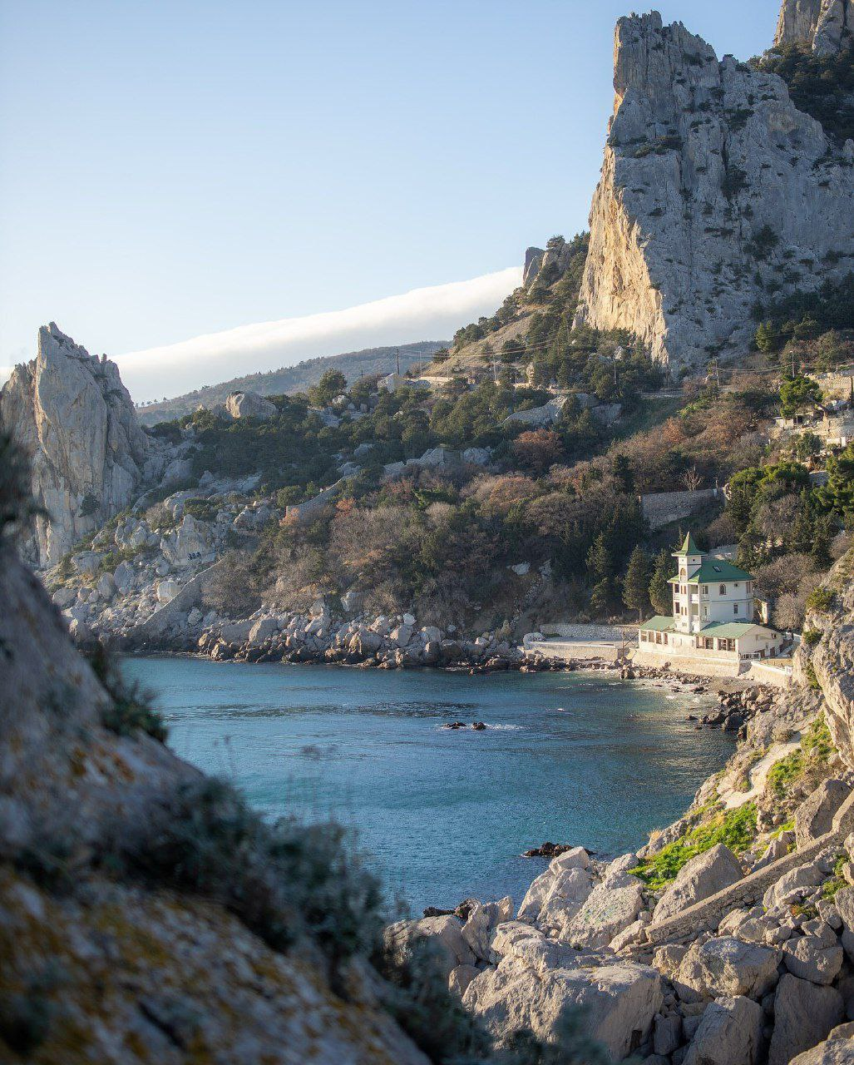
Спасибо за внимание!
→ ПОСЁЛОК СИМЕИЗ, РЕСПУБЛИКА КРЫМ

